Slide 1
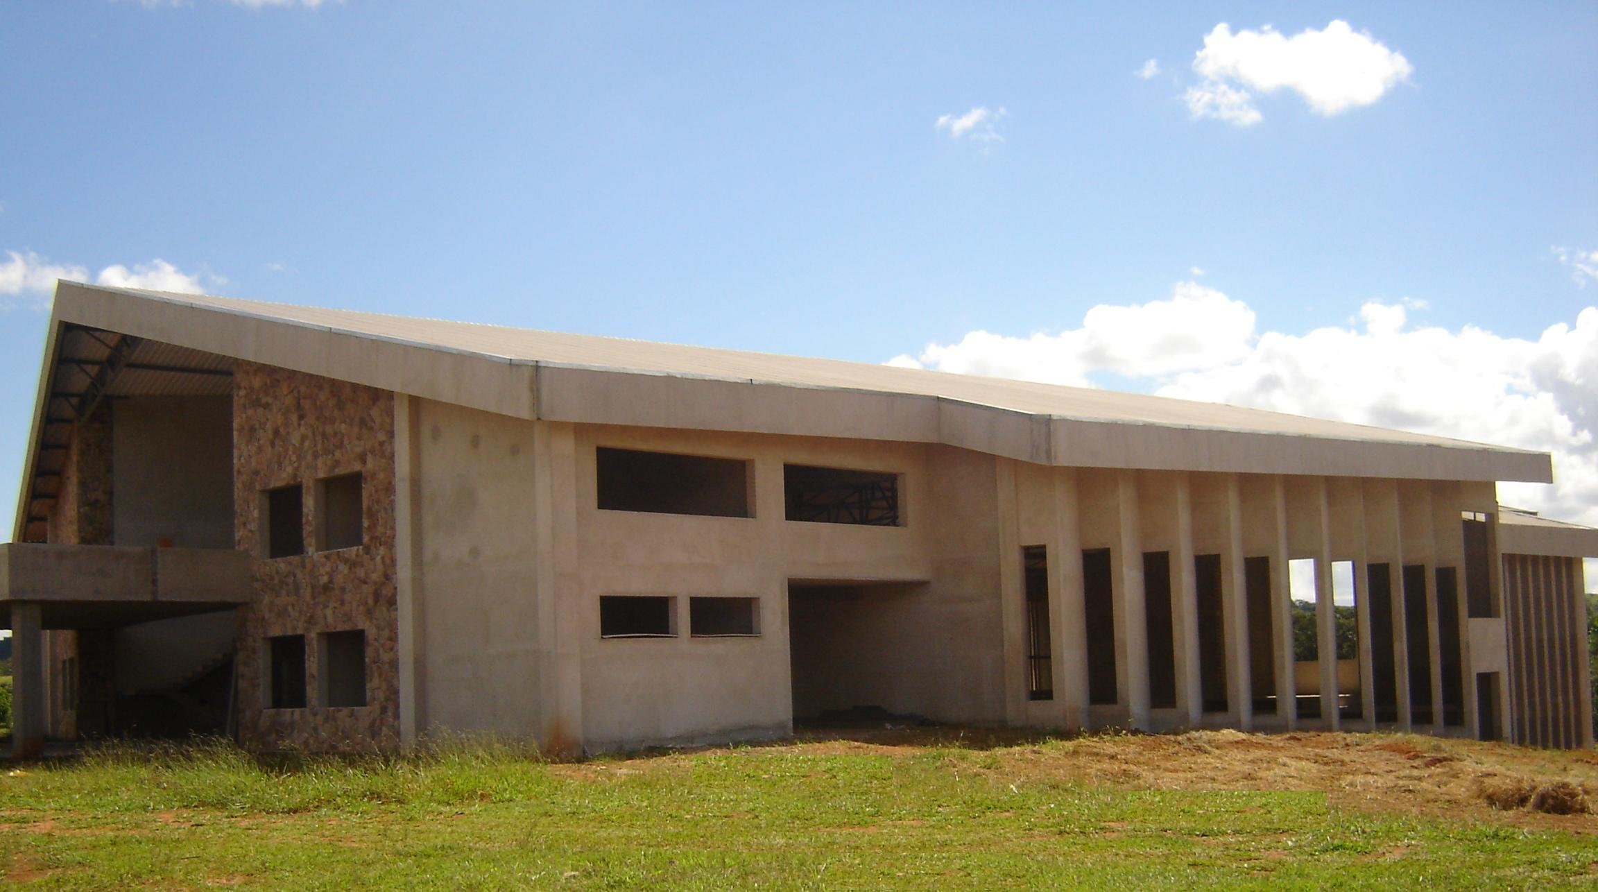
9. TIPOS DE TRABALHO EVANGELÍSTICO ENTRE OS VIZINHOS
Ministério do Amor
Ellen G White
Pr. Marcelo Carvalho

Slide 2
MATEUS 5.16

Slide 3
Devemos, assim como Cristo, visitar cada família nas vizinhanças e informar-nos de sua situação espiritual.

Slide 4
1- O que tem eclipsado os altos e santos interesses da obra de Deus? 70.1

Slide 5
E não é somente no mundo que vemos os resultados da negligência da igreja em trabalhar nas fileiras de Cristo. Por esta negligência tem sido levado para dentro da igreja um estado de coisas que tem eclipsado os altos e santos interesses da obra de Deus.

Slide 6
Um espírito de criticismo e amargura tem penetrado na igreja, e o discernimento espiritual de muitos tem diminuído. Em virtude disto a causa de Cristo tem sofrido grande perda. As inteligências celestiais têm estado à espera de poder cooperar com os agentes humanos, mas nós não temos discernido sua presença.

Slide 7
2. Que classes sociais são o alvo do nosso trabalho? 71

Slide 8
Há em cada lugar uma obra a ser feita por todas as classes da sociedade. Devemos aproximar-nos dos pobres e viciados, os que caíram pela intemperança. E, ao mesmo tempo, não devemos esquecer as classes mais elevadas - os legisladores, pastores, senadores e juízes, muitos dos quais são escravos de hábitos intemperantes.

Slide 9
Nenhuma medida deve deixar de ser experimentada para mostrar-lhes serem suas almas dignas de salvação, que a vida eterna é alguma coisa pela qual vale a pena lutar.

Slide 10
3. Devemos nos importar somente com os pobres? Por que? 71.2

Slide 11
O Senhor está convidando o Seu povo a que assuma os diferentes setores de trabalho missionário, que semeie sobre todas as águas. Nós fazemos apenas pequena parte da obra que o Senhor deseja façamos entre nossos vizinhos e amigos.

Slide 12
4. Que orientação deu Cristo à Sua igreja? 72.2

Slide 13
Ao passar Ele pelas cidades e aldeias, era como uma corrente vital, difundindo vida e alegria por onde quer que fosse.

Slide 14
Os seguidores de Cristo devem trabalhar como Ele o fez. Cumpre-nos alimentar os famintos, vestir os nus e confortar os doentes e aflitos. Devemos ajudar aos que estão em desespero, e inspirar esperança aos desanimados.

Slide 15
Recolher o necessitado, o oprimido, o aflito, o que sofreu perdas, é justamente a obra que toda igreja que crê na verdade presente devia estar realizando há muito tempo.

Slide 16
5. Que tipo de obra não se pode fazer por procuração, dinheiro emprestado ou dado, nem sermão do púlpito a podem efetuar? 72.4

Slide 17
Aproximai-vos do povo onde ele se acha, mediante o trabalho pessoal. Relacionai-vos com ele. Esta é uma obra que se não pode fazer por procuração. Dinheiro emprestado ou dado, não a pode realizar. Sermões, do púlpito, não a podem efetuar.

Slide 18
6. Como poderíamos tornar nosso dia de descanso uma grande benção a nós e a outros? 74.1

Slide 19
Há outros setores de trabalho. Alguns são aptos para ler as Escrituras e comunicar a outros o que cremos. Esses podem ser canais de luz e precioso conforto a algumas pobres almas desencorajadas que parecem incapazes de reter a esperança e exercer fé. Outros precisam procurar descobrir como podem dedicar-se à execução de pequenos trabalhos para o Senhor.

Slide 20
Se aqueles cujo trabalho lhes toma a maior parte do tempo, exceto os domingos e feriados, em vez de gastar esse tempo em seu próprio prazer, usassem-no como uma bênção para outros, estariam a serviço da causa de Deus... Lembremo-nos: " Quer comais, ou bebais ou façais outra qualquer coisa, fazei tudo para glória de Deus."

Slide 21
7. Como impedir a perda do primeiro amor e o espírito de crítica, e a condenação entre os irmãos? 76.4

Slide 22
Visitai vossos vizinhos de maneira amigável, e familiarizai-vos com eles. ... Os que não assumem esta obra, que agem com a indiferença que alguns têm manifestado, logo perderão seu primeiro amor e começarão a censurar, criticar e condenar seus próprios irmãos.

Slide 23
8. Podemos contribuir para a perdição de alguém? Como? 76

Slide 24
Não devemos esperar que as almas venham a nós; precisamos procurá-las onde estiverem. Quando a palavra é pregada do púlpito, o trabalho apenas começou. Há multidões que nunca serão alcançadas pelo evangelho se ele não lhes for levado.

Slide 25
"Estou Perdido! E não me Advertistes!"
Ide aos lares mesmo daqueles que não manifestam nenhum interesse. Enquanto a doce voz de misericórdia convide o pecador, trabalhai com toda a energia do coração e do cérebro, como fez Paulo, que não cessava de advertir "dia e noite, ... com lágrimas, a cada um de vós".

Slide 26
No dia de Deus, quantos nos enfrentarão e dirão: "Estou perdido! Estou perdido! E não me advertistes! Nunca me encorajastes a ir a Jesus. Houvesse eu crido como vós, e teria seguido cada alma pendente de juízo dentro do meu alcance, com orações, lágrimas e advertências."

Slide 27
Há milhares no mundo que anseiam a paz, a nós já apresentada. No entanto, muitos parecem não querem compartilhar tais bençãos. “Grande é a obra mas poucos os ceifeiros”!

Slide 28
Aproveitemos as diferentes oportunidades oferecidas a nós todos os dias. Trabalhemos pelo Senhor!

Slide 29
FADMinas
Trabalhemos pelo Senhor!

